Slide 1



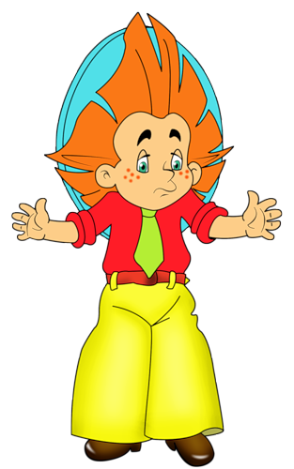
?
3
4
2
5
1
6
7
12
8
11
9
10
Помогите Незнайке ответить на вопросы.

Slide 2

Информация о предстоящем спектакле. Из нее мы можем узнать, как называется спектакль, когда и во сколько он будет. А также где, и какие артисты там будут участвовать.
Ответ

Slide 3

Афиша
Игра

Slide 4
Первое представление спектакля в театре?
Ответ

Slide 5

Премьера
Игра

Slide 6
Музыкальный спектакль, в котором все действующие лица поют в сопровождении оркестра?
Ответ

Slide 7

Опера
Игра

Slide 8
Большой ансамбль музыкантов, совместно исполняющих инструментальные
музыкальные произведения?
Ответ

Slide 9

Оркестр
Игра

Slide 10
Вид театрального искусства, где содержание, мысли и чувства действующих лиц передаются при помощи музыки и танца?
Ответ

Slide 11
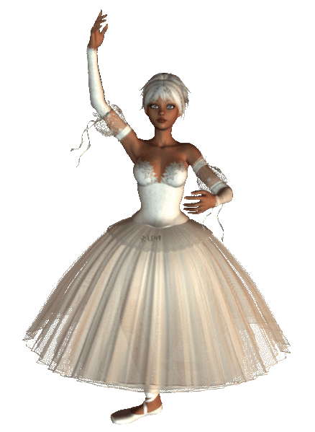
Балет
Игра

Slide 12
Кто управляет симфоническим оркестром?
Ответ

Slide 13

Дирижер
Игра

Slide 14
Перерыв между частями (действиями) музыкального спектакля?
Ответ

Slide 15

Антракт
Игра

Slide 16
Как называется песня в опере?
Ответ

Slide 17
Ария
Игра

Slide 18
Музыкальное произведение для симфонического оркестра?
Ответ

Slide 19
Симфония
Игра

Slide 20
Выступление приезжих артистов?
Ответ

Slide 21
Гастроли
Игра

Slide 22
Музыкальное вступление перед представлением это?
Ответ

Slide 23
Увертюра
Игра

Slide 24
Литературная основа большого музыкального сочинения?
Ответ

Slide 25
Либретто

Slide 26

МОЛОДЦЫ!!!

Slide 27
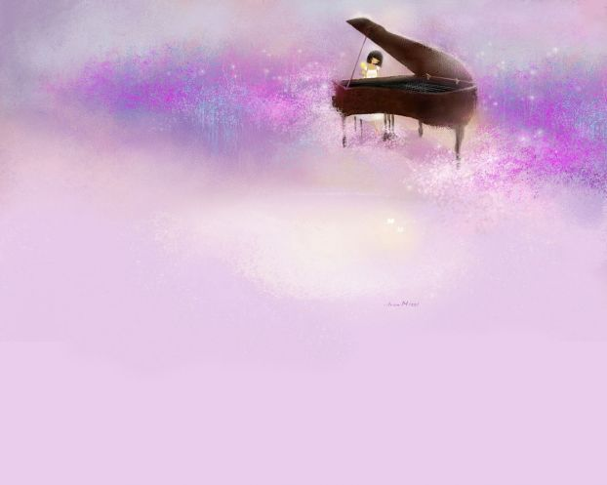
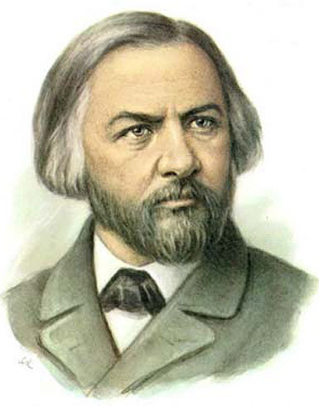
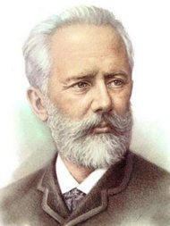
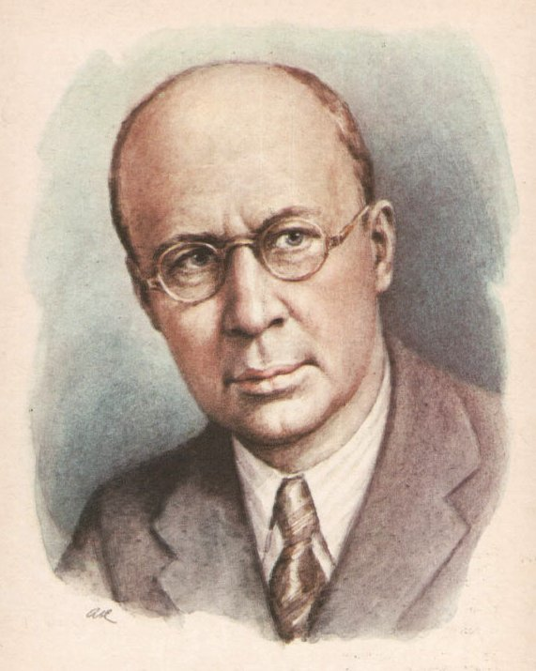
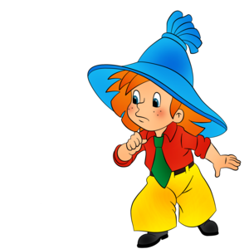

Михаил Иванович
Глинка
Я узнаю этих
композиторов!
Петр Ильич
Чайковский
Сергей Сергеевич
Прокофьев

Slide 28
Михаил Иванович
Глинка
Ребята, помогите мне
правильно расставить
таблички с именами.
Петр Ильич
Чайковский
Сергей Сергеевич
Прокофьев

Slide 29
Михаил Иванович
Глинка
Петр Ильич
Чайковский
Сергей Сергеевич
Прокофьев

Slide 30



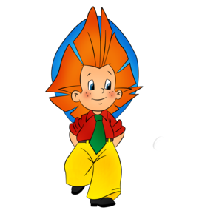
Друзья,
Спасибо вам
большое!
Увидимся еще?

